Slide 1
Buffer Overflows Parte II: Vulnerabilidades
Segurança de Software
2019
Nuno Santos

Slide 2
Aula passada
Mecanismos para evitar vulnerabilidades e proteger contra software malicioso ou incorrecto
Código Fonte
Binário
Processo
Implementados nestes dois componentes:
Sistema
Operativo
Compilador da
Linguagem de Programação
Type, memory, e control flow safety
Sandboxes
Protecção de memória
Controlo de acesso

Slide 3
Apesar de tudo, existem vulnerabilidades
Infelizmente esses mecanismos ou são insuficientes, ou por vezes não estão implementados…
Resultado: potenciais vulnerabilidades que podem ser exploradas por atacantes
Entramos na Parte II: Vulnerabilidades

Slide 4
Onde estamos
Parte I: Enquadramento e protecção (2 aulas)
Conceitos de segurança de software, mecanismos básicos de segurança
Parte II: Vulnerabilidades (3 aulas)
Buffer overflows, corridas e validação de entradas, vulnerabilidades na web e em bases de dados
Parte III: Técnicas de protecção (4 aulas)
Auditoria e teste de software, análise estática de código, protecção dinâmica, validação e codificação
Parte IV: Tópicos avançados (1 aula)
Trusted computing

Slide 5
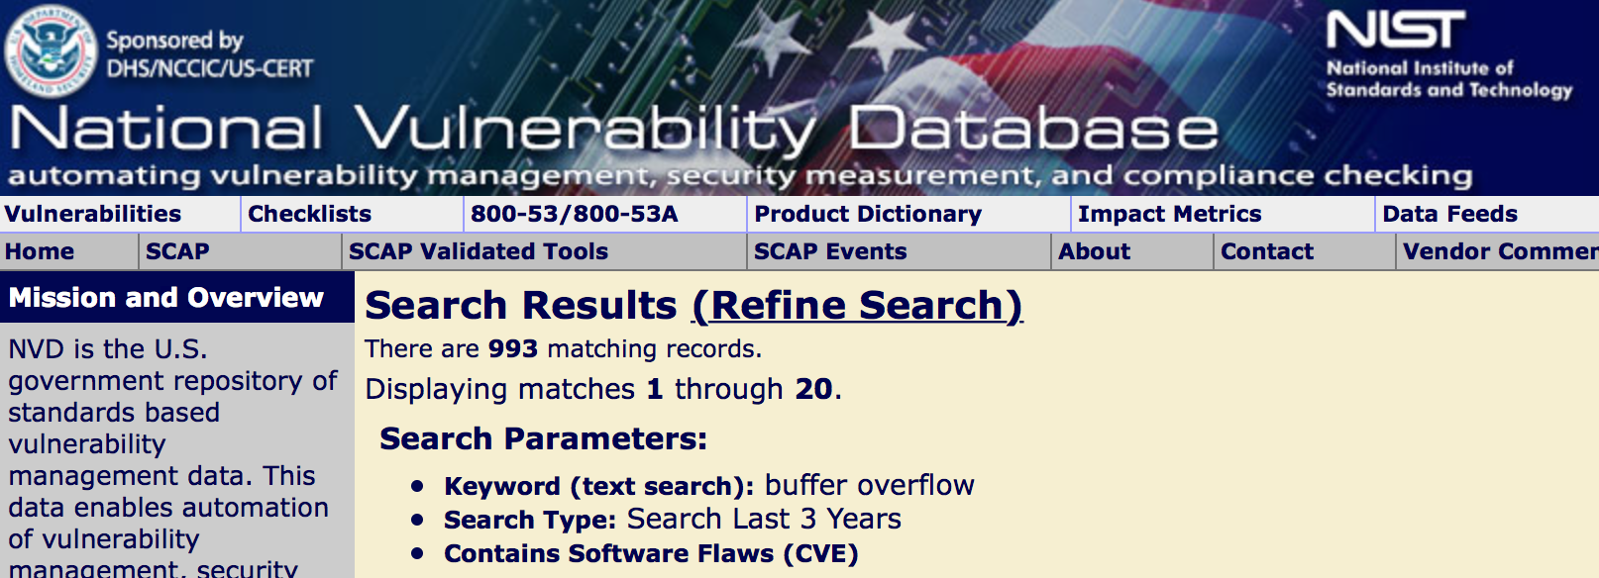
Nesta aula
Vamos estudar uma classe de bugs muito comum e muito séria chamada buffer overflow

Slide 6
Exemplo de ataque devido a um buffer overflow
A newly discovered vulnerability in Microsoft’s Outlook and Outlook Express programs leave thousands of computers open to attack from malicious email (...)
The bug is a classic “buffer overflow” error in the section of Outlook that parses the Date field of each incoming email. By padding the date with a long string of characters, an attacker can escape from the area of memory reserved for storing it, and into a section that executes instructions. From there, the attacker’s email could secretly infect a victim computer with a “back door” program (…)
Kevin Poulsen, MS Battles Outlook Bug, Security Focus, 19 de Julho de 2000

Slide 7
Plano para esta aula
Natureza de um buffer overflow
Overflow da stack e da heap
Integer overflows

Slide 8
Natureza de um buffer overflow

Slide 9
Causas de buffer overflows
Char buffer[512]
Programa escreve além da memória alocada reescrevendo outras regiões do processo
Memória alocada pelo programa
C e C++ (ao contrário do Java)
Não são memory safe, ou seja, não verificam limites da memória aquando do acesso feito pelo programa
O programador assume que o utilizador nunca vai introduzir uma cadeia de caracteres maior do que X
Outros factores
Número elevado de funções perigosas, ex., strcpy, sprint
Ensino divulga práticas de programação inseguras

Slide 10
O que faz um buffer overflow?
O que acontece quando há um BO acidental?
O program torna-se instável
O programa termina (crash)
O programa continua de forma aparentemente normal
Os efeitos colaterais dependem de:
Quantos dados são escritos no final do buffer
Que dados (se é que algum) são reescritos
Se o programa tenta reler dados reescritos
Que dados acabam por substituir a memória que é reescrita
Depurar um programa que tem um bug desta natureza é difícil
Pois os efeitos podem aparecer algumas linhas de código mais tarde

Slide 11

Porque são um problema de segurança?
Porque podem ser explorados intencionalmente
Podem permitir que um atacante execute o seu próprio código na máquina alvo
O objectivo é normalmente correr código com privilégios superuser (root)
…o que é imediato se o servidor estiver a correr com UID 0
...ou conseguido através de um ataque de escalada de privilégios
Paper importante (tornou estes ataques vulgares): Aleph One, “Smashing the Stack for Fun and Profit”, Phrack 49-14.1996
O objectivo também pode ser roubar dados
Pode ser chamado, neste caso, buffer overread
Exemplo, o famoso HeartBlead que permitia roubar material criptográfico da biblioteca SSL instalada em milhões de máquinas

Slide 12
Overflow da stack e da heap

Slide 13
BO mais comuns na pilha e na heap
Organização da memória virtual de um processo
Pilha: guarda variáveis locais e estado de invocação das funções
Heap: variáveis alocadas dinamicamente
Espaço de endereçamento virtual de um processo

Slide 14
Stack smashing
Quando um atacante consegue explorar um buffer overflow para obter execução de código malicioso

Slide 15
Heap overflow
Programa vulnerável à modificação de dados alocados na heap
main(int argc, char **argv) {
int i;
char *str = (char *)malloc(4);
char *critical = (char *)malloc(9);
strcpy(critical, "secret");
strcpy(str, argv[1]); //heap overflow vuln.
printf("%s\n", critical);
}
Heap
critical
str

Slide 16
Integer overflow

Slide 17
Aspectos básicos sobre integer overflows
O que acontece quando um inteiro com sinal é atribuído a um inteiro sem sinal?
Muitas vezes a semântica de operações com inteiros é complexa e os programadores não conhecem os resultados
É um problema em várias linguagens, especialmente C/C++
Mas também acontece em linguagens type safe (Java, C#)
unsigned x; int y = -10; x = y;

Slide 18
Podem surgir quatro tipos de problemas
Overflow
Resultado de uma expressão excede o valor máximo do tipo
Underflow
Resultado de uma expressão é menor que o valor mínimo
Erro de sinal
Inteiro com sinal é interpretado como sem sinal ou vice versa
Truncagem
Atribuir inteiro com um tamanho maior a um com tamanho menor

Slide 19
Alguns exploits possíveis
Alocação de memória insuficiente
→ BO → execução de código do atacante
Alocação excessive de memória
→ Loop infinito → negação de serviço
Ataque contra índice do array
→ Escreve por cima de bytes arbitrários em memória
Ataque para contornar sanitização
→ causa BO → …
Erros lógicos
Ex. modificar variáveis para modificar o comportamento do programa

Slide 20
Conclusões
Buffer overflows são vulnerabilidades muito sérias que resultam de incompatibilidade entre memória alocada a um tipo e o acesso a esse tipo
Os buffer overflows mais comuns acontecem por problemas de programação que envolvem manipulação de memória na pilha e na heap
Outra classe de overflows envolve operações relacionadas com inteiros

Slide 21
Referências e próxima aula
Bibliografia
[Correia17] Capítulo 5
Próxima aula
Vulnerabilidades em software: Corridas e validação de entradas

